Slide 1

MoCoDiff：Differential Testing of Deep Learning
Library via Code Assembling
基于代码组装的深度学习框架差分测试方法

Slide 2
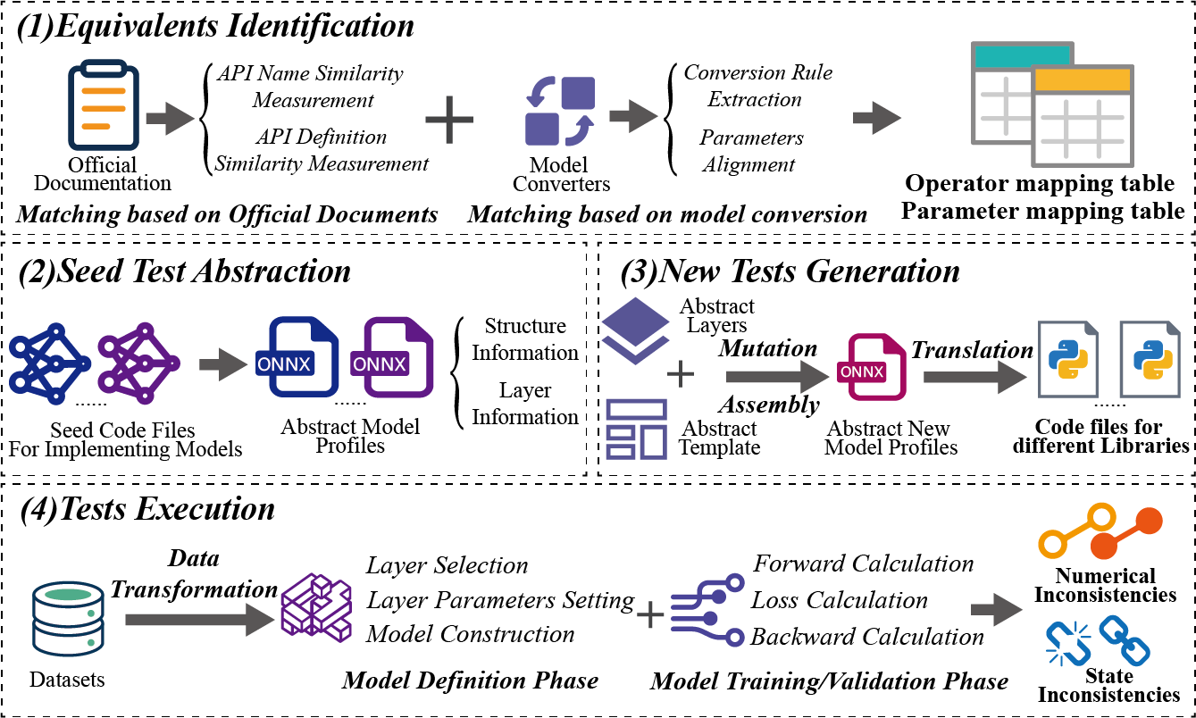
方法论总览
跨框架之间的API匹配：
基于官方文档：依次通过API名称相同、API名称相似、API定义来跨框架匹配API
基于模型转换：从模型转换器的映射表中导出映射规则进行分析，并完成跨框架的参数对齐
跨框架的同语义模型构建代码组装：
代码块变异：API替换、参数变异、边界值生成。参数取值范围不完整的时候，可以实现跨平台补全。
代码组装：变异之后的代码块语义相同，生成适配于不同框架的的抽象代码树，并翻译为可执行代码。
测试执行：
测试输入变异：输入数据类型主要分为序列化和非序列化，针对不同的数据类型设计不同的变异方法。
缺陷捕获：基于差分测试的思想，比较使用不同深度学习框架时，模型定义、训练和验证阶段的数值和状态的一致性。
2

Slide 3
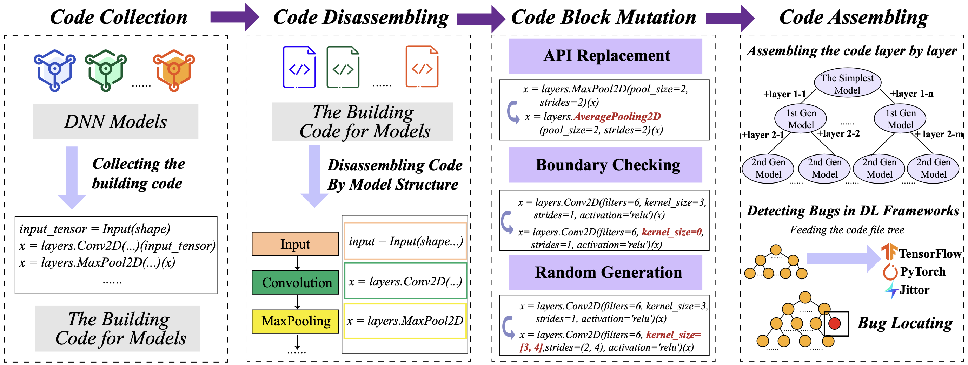
结合差分测试的深度学习库测试扩展
基于代码组装的深度学习框架模糊测试技术
基于语义一致性的深度学习框架差分测试技术
之前版本的技术无法使用差分测试的原因在于无法保证跨框架之间生成的代码语义相同，因此无法比较在不同框架上相同结构的模型的输出
模型构建代码
抽象化
模型构建代码
翻译与变异
基于数值差异和状态差异捕获缺陷
API和参数映射
3

Slide 4
等价API识别
API名称相同的APIs
基于官方文档的API匹配方法
1. 根据API名称信息匹配等价API；
1.1 获取到不同框架中API名称与ONNX::op_type完全相同的API作为ONNX2X的等价API（其中X为不同的框架，以下同理）。
API名称信息
去除掉卷积层、池化层API的具体形状。
API名称相似的APIs
1.2 在上述过程结束后，利用cosine similarity获取到不同框架中API名称与ONNX::op_type类型字符完全相同但是表示形式不完全相同的API作为ONNX2X的等价API。
官方文档
API定义相似的APIs
API定义信息
2 如果根据API名称信息无法匹配到等价API，则根据API定义信息进行等价API获取；
2.1 利用sentence_transformer获取到不同框架中API定义与ONNX::summary相似的API作为ONNX2X的等价API。
仅保留基础定义，不包含定义中关于具体参数信息的描述。

Slide 5
等价API识别
基于模型转换器的API匹配方法
现有ONNX2X模型转换器，输出为DNN模型
TensorFlow | onnx2tf | onnx2tf是一个将ONNX模型转换为TensorFlow语言实现的模型的工具；
PyTorch | onnx2torch | onnx2torch是一个将ONNX模型转换为Pytorch语言实现的模型的工具；
PaddlePaddle | x2paddle | x2paddle 是一个将各种语言实现的模型转换为PaddlePaddle语言实现的模型的工具，目前支持的可转化框架为Caffe/TensorFlow/ONNX/PyTorch；
Mindspore | mindconverter | mindconverter 是一个将各种语言实现的模型转换为MindSpore语言实现的模型的工具，目前支持的可转化框架为TensorFlow/PyTorch；
具体做法
基于Joern工具对四种模型转换器进行程序分析，生成CFG/DDG/AST等图式；根据程序分析的结果获取ONNX2X实现过程中的隐式的等价API信息， 然后对隐式的等价API信息进行分析得到最终的等价API；
等价API识别首先基于文档获得初步的API映射，然后对模型转换器进行程序分析，使用程序分析的结果对API映射进行补充。

Slide 6
种子测试用例抽象
|__input(input_tensor)
| |__name
| |__type
| | |__tensor_type
| | | |__elem_type
| | | |__shape
| | | | |__dim
| | | | |__dim_value
| | | | |__dim
| | | | |__dim_value
| | | | |__dim
| | | | |__dim_value
| | | | |__dim
| | | | |__dim_value
| | | | |__...
|__output(output_tensor,同上)
ONNX IR 结构
graph
|__node
| |__input
| |__output
| |__name
| |__op_type
| |__domain
| |__attribute
| | |__name
| | |__type
| | |__ints(when type is INTS)
| | |__f(when type is FLOAT)
| | |__i(when type is INT)
|__initializer(weight/bias初始化数值)
graph::node::op_type -> 节点算子类型；
graph::node::attribute -> 节点算子属性（若干）；
graph::node::attribute::type -> 节点算子该属性的数据类型，决定了ints/f/i等数据的值；
graph::input -> 整个graph的输入向量（包含向量的形状）；
graph::output -> 整个graph的输出向量。

Slide 7
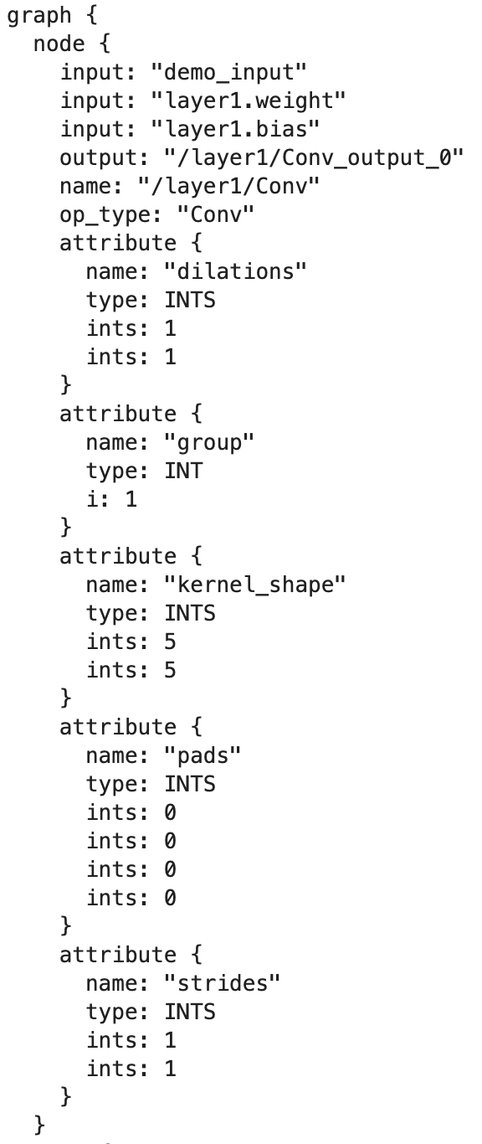
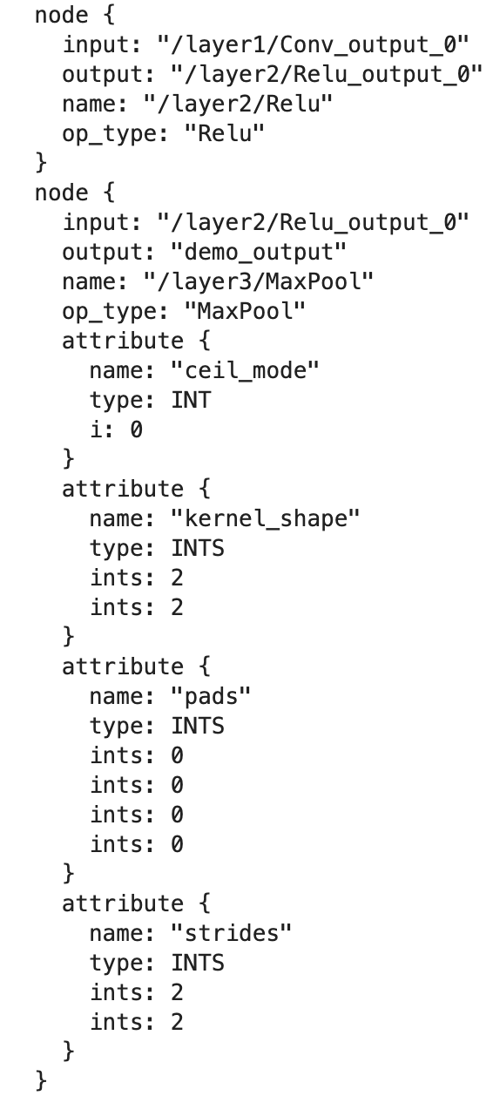
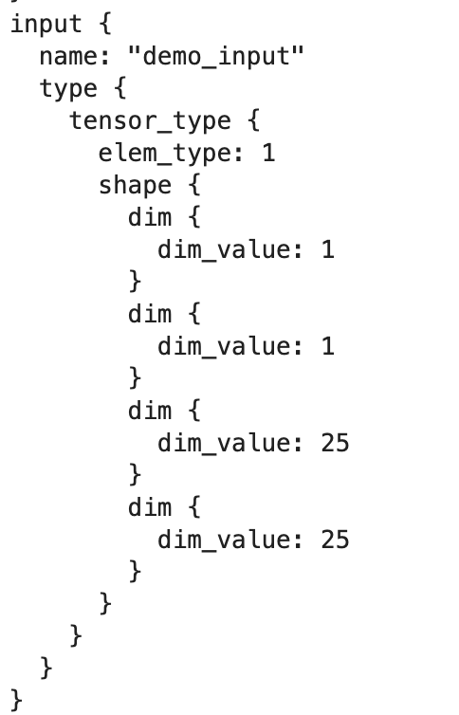
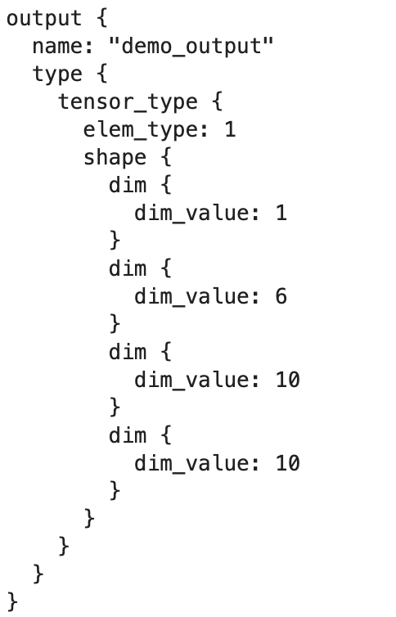

种子测试用例抽象
种子模型的抽象表示
class Demo(torch.nn.Module):
def __init__(self):
super(Demo, self).__init__()
self.layer1 = torch.nn.Conv2d(1, 6, kernel_size=5)
self.layer2 = torch.nn.ReLU()
self.layer3 = torch.nn.MaxPool2d(kernel_size=2, stride=2)
def forward(self, x):
x = self.layer1(x)
x = self.layer2(x)
x = self.layer3(x)
return x
tensor = torch.ones((1, 1, 25, 25))
demo = Demo()(tensor)
7

Slide 8
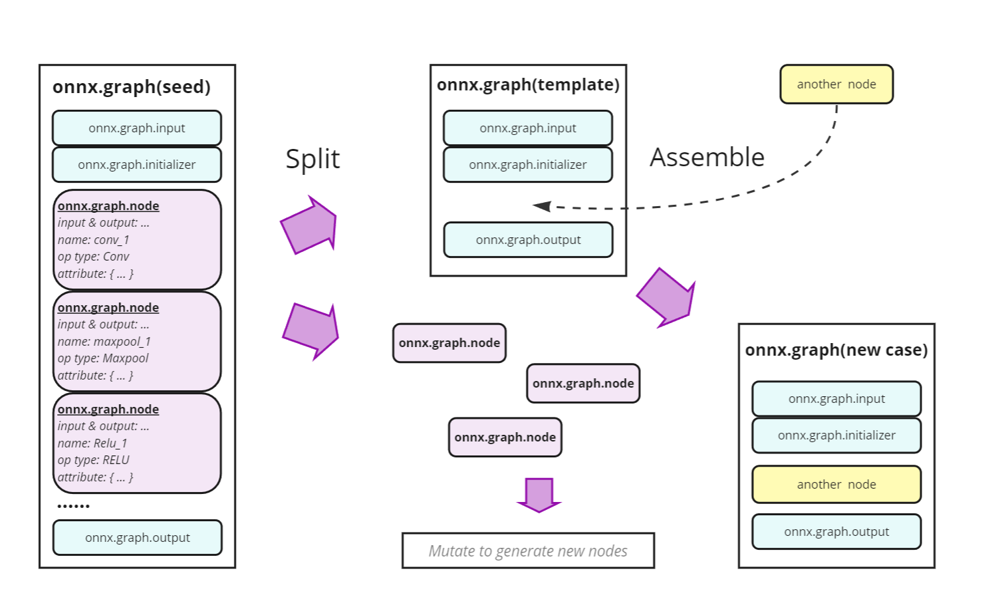
代码文件生成
面向ONNX IR文件的拆分与组装方法
ONNX IR文件的拆分与组装
ONNX抽象模型以图（graph）的形式存储，图中包括一个输入层、一个输出层、一套初始化工具，以及若干含有层参数信息的结点（node）
种子模型可以将node拆分出来，留下带有input、output、initializer的模版，和一批单独的node（表示各个单独的层）。
我们将node送去变异，产生新的不同的node，然后将node嵌入模板中，组装成新的graph，该graph就是新的测试用例。并且我们以此用例为模板继续嵌入，产生下一代的更多测试用例。

Slide 9
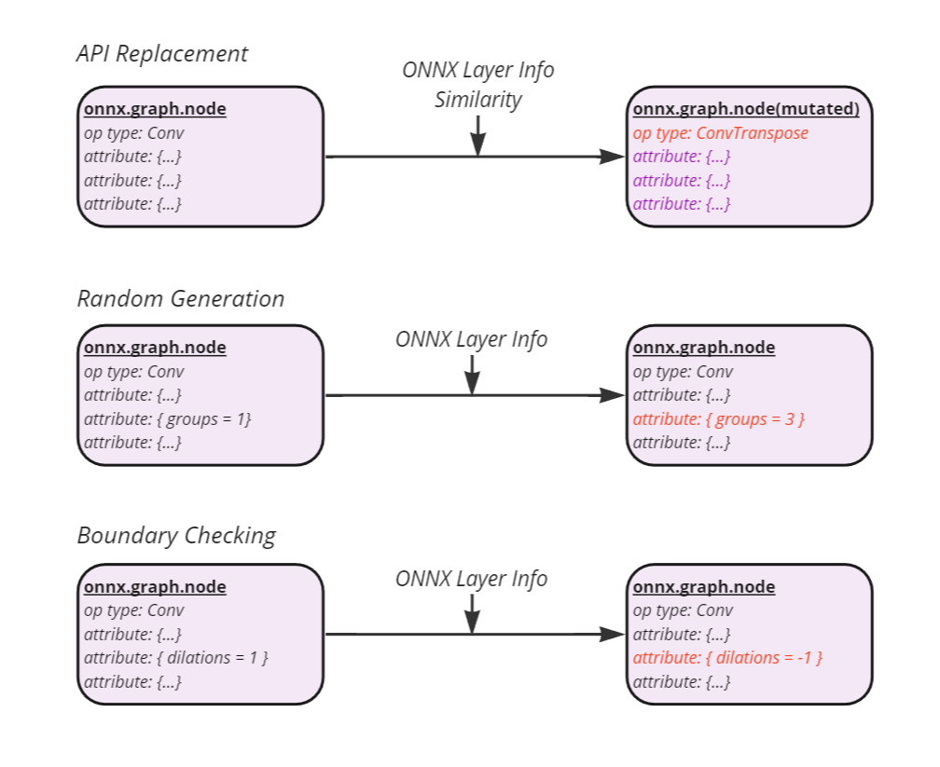
代码文件生成
面向ONNX IR文件的变异方法
API替换变异：
基于相似度将onnx算子替换为另一个，并基于Layer Info为新算子适配参数使其符合约束。
参数替换变异：
基于Layer Info中的约束，在合法范围内将结点中的某个参数替换为另一个值。
边界检查：
基于Layer Info中的约束，将结点中的某个参数替换为边界值（包括边界、边界内、边界外）。
Notes:
我们将面向node变异，并生成新node。对node的变异我们设计了三种算子，分别为API替换、参数替换和边界检查。
在API替换中，node中的op_type会基于相似度被替换为另一个，同时为了适应新op_type，该node的属性会做出适配，尽可能保留原属性的同时，补全新算子的必须属性。
在参数替换中，我们会在node中随机选择一条attribute，将它的数值在合法范围内随机变换。
在边界值检查中，我们会在node中随机选择一条attribute，将它的数值变换为边界以及边界周围的值，同时根据不同的变换类型，对该node的预期结果也会不同。

Slide 10



测试预言构建
模型定义阶段
状态一致性：在定义模型阶段，多个被测框架的相关代码文件的执行状态不一致，则意味着可能存在文档错误、API实现错误等缺陷。
状态不一致性
状态一致性的形式化表示：
给定输入集合G，当代码使用框架P实现的代码文件P_{code}与使用框架T实现的代码文件T_{code}的语义完全一致时，在输入集合G中的任意输入x时，P_{code}与T_{code}的执行状态都应该保持一致。
基于状态一致性的测试流程：
Status
执行
比较运行状态
实现缺陷
TensorFlow
Success：执行成功
......
Exception：抛出异常
Crash：发生崩溃
文档错误
PyTorch
......

Slide 11
测试预言构建
模型训练与验证阶段
数值一致性：在模型的训练和验证阶段，使用不同框架构建的相同模型的层间输出应该差异较小，如果存在较大差异，则表明被测框架可能存在缺陷。
数值一致性的形式化表示：
给定输入集合G，当代码使用框架P实现的代码文件P_{code}与使用框架T实现的代码文件T_{code}的语义完全一致时，在输入集合G中的任意输入x时，P_{code}与T_{code}所构建模型的层间输出应该完全相等，或者差异较小。
class Demo(torch.nn.Module):
def __init__(self):
super(Demo, self).__init__()
self.conv_1 = torch.nn.Conv2D(...)
def forward(self, x):
# 1st block
x = self.conv_1(x)
return x
def Demo(label_num=10, input_shape=(28, 28, 1)):
input_tensor = tf.keras.Input(shape=input_shape)
# 1st block
x = tf.keras.layers.Conv2D(...)
return x
Consistent？
向模型中输入相同的图片或者是序列，判断其产生的结果非是否具有一致性。

Slide 12
测试预言构建
模型训练与验证阶段
数据输入：输入层接收原始输入数据。
层间传递：输入数据在神经网络的每一层被加工和变换。例如，在全连接层中，数据会与权重矩阵相乘并加上偏差。
激活函数：在多数情况下，每层的输出会通过一个非线性激活函数，以增加模型的非线性表达能力。
输出生成：经过网络的多层处理后，数据到达输出层，形成最终的输出。
前向计算（FC）
损失函数评估：使用损失函数比较预测结果和实际标签，计算损失值。
计算平均损失：在一个批次（Batch）的数据上计算损失函数的平均值，得到该批次的平均损失。
计算过程
损失值计算（LC）
计算输出层梯度：根据损失函数相对于网络输出的导数开始。
逐层传播：利用链式法则，逐层向后计算每层权重的梯度。这涉及到对当前层的梯度进行反向传播，并计算前一层的梯度。
梯度存储：存储或累积每一层的权重梯度。
后向计算（BC）
MoCoDiff 在 FC 阶段记录了每个层产生的结果，在 LC 阶段记录了损失值，在 BC 阶段记录了每个层的梯度值。
基于动态跟踪，MoCoDiff 会逐步比较各层的输出值、损失值和梯度值，从而检测出特定层的可疑行为。

Slide 13
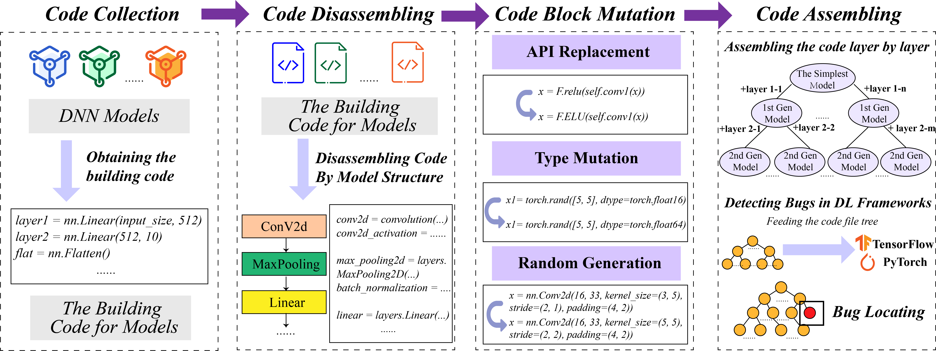
测试执行与缺陷定位
The Simplest Model
逐步按序将变异后的ONNX块插入模板，生成多个模型构建代码。如图所示，每个结点就是一个新模型的ONNX表示，它们之间存在代际关系。
1st Gen
Model
2nd Gen
Model
状态不一致性
......
ONNX文件树
TensorFlow代码文件树
PyTorch代码文件树
运行每个框架的代码文件树中的所有代码文件，比较同一位置结点的状态与数值，找出存在差异的结点。
根据代码文件树种的代际关系，可确认Bug所存在的代码块。

Slide 14
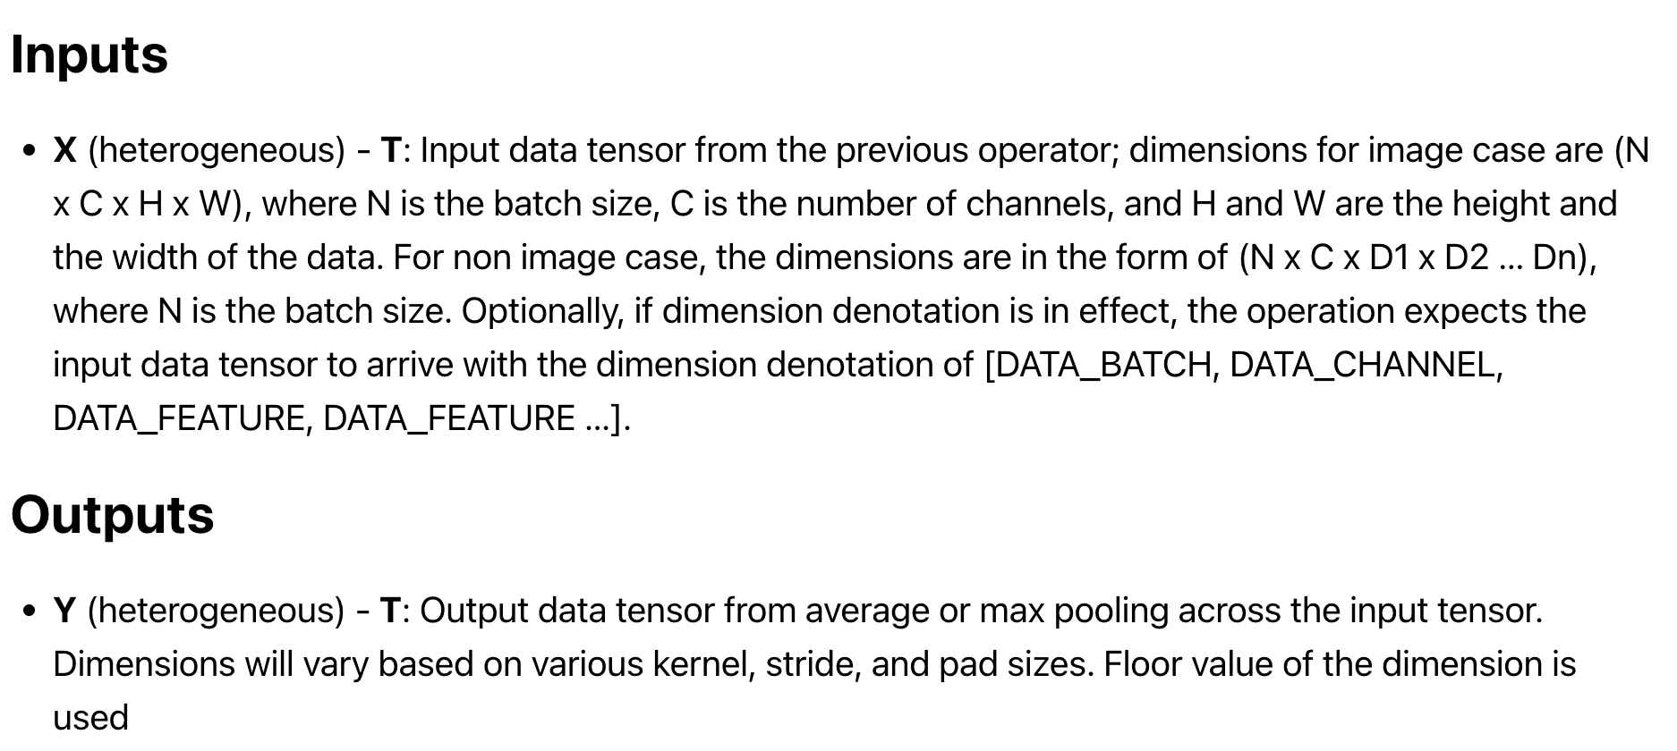
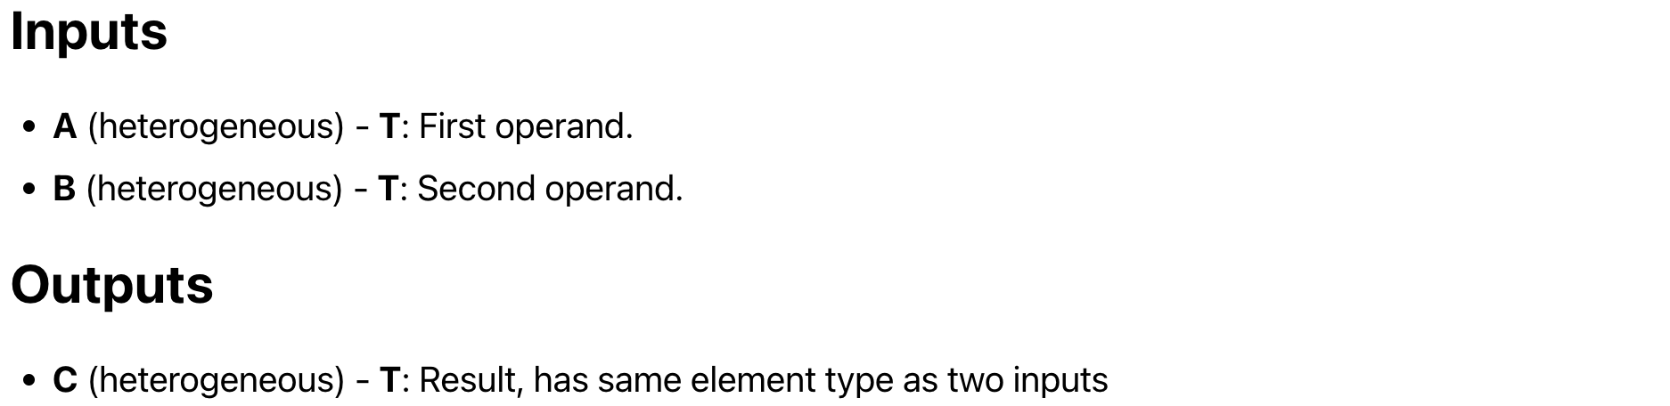
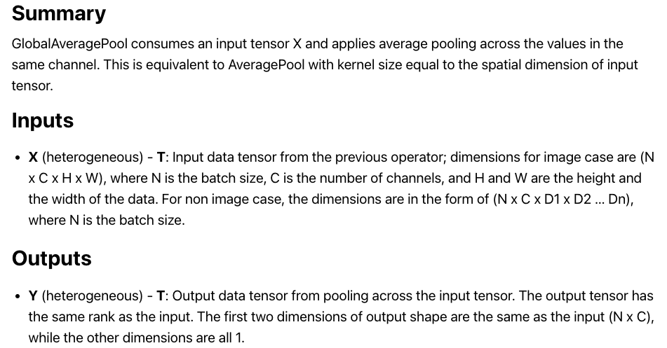
ONNX::AveragePool
当前进展
ONNX::op_type变异
对于收集到的ONNX算子两两比较：
如果两个ONNX算子的Inputs/Outputs数量不一致则认为ONNX::op_type是不可相互变异的关系，认为其相似度为0，记sim=0;
如果两个ONNX算子的Inputs/Outputs数量不致则认为ONNX::op_type是可相互变异的关系，认为其可进行相似度计算：
相似度计算
根据levenshtein_distance计算ONNX算子之间参数列表(attribute)的相似度；
根据sentence_transformer计算ONNX算子之间函数定义(summary)的相似度；
ONNX::Add
ONNX::GlobalAveragePool
图例ONNX::AveragePool算子与ONNX::Add算子的相似度为0（由于其Inputs数量不同）; ONNX::AveragePool算子与ONNX::GlobalAveragePool算子的相似度为0.74
sim=parameter_list_sim * weight_p + description_sim * weight_d

Slide 15
当前进展
API映射的数据结构详见下页PPT
API映射
目前我们的主要工作针对TensorFlow与PyTorch展开
基于文档的API映射已经完成；基于程序设计的API映射基本完成；
后续我们将结合参数对齐对ONNX2TensorFlow以及ONNX2PyTorch进行映射检查。
关于MindSpore与PaddlePaddle
基于文档的API映射基本完成；
后续我们将进行基于程序设计的API映射，以及结合参数对齐对ONNX2MindSpore和ONNX2PaddlePaddle进行映射检查。
Framework |  | TensorFlow | PyTorch | PaddlePaddle | Mindspore
基于文档 | API名称信息 | √ | √ | √ | √
 | API定义信息 | √ | √ | TODO | TODO
基于程序设计 | onnx2torch | —— | √ | —— | ——
 | onnx2tf | √ | —— | —— | ——
 | x2paddle | —— | —— | TODO | ——
 | mindconverter | —— | —— | —— | TODO

Slide 16
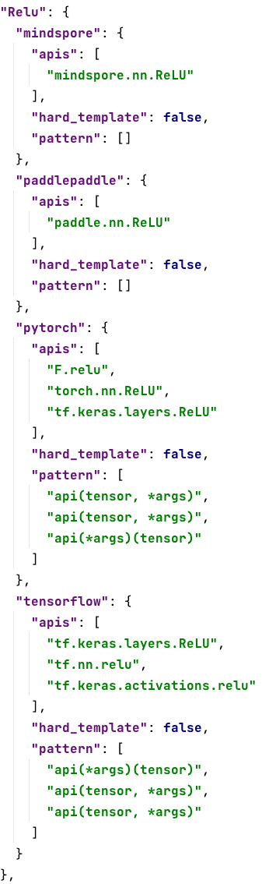
当前进展
API类型归纳
我们将不同框架中API的具体实现方式大致分为两种，算子类型以及层类型
算子类型: API(tensor, *args), API(tensor+, *args), API([tensor], *args), API([tensor+], *args);
函数类型: API(*args)(tensor), API(*args)([tensor+]);
具体实现类型：即，不可进行Table Mapping，需要单独实现的函数类型；
例如算子ONNX::GlobalAveagePool在PyTorch框架下无对应的API，则需单独实现。
 | 模版(pattern) | 举例 | 数量
算子类型 | API(tensor, *args) | tf.nn.Relu(tensor) | 很多
 | API(tensor+, *args) | tf.math.Sub(tensor+) | 很多
 | API([tensor], *args) | torch.cat([tensor+]) | 目前唯一
 | API([tensor+], *args) | tf.keras.layers.Concat([tensor+], dim=\d) | 目前唯一
函数类型 | API(*args)(tensor) | tf.keras.layers.Conv2D(*args)(tensor) | 很多
 | API(*args)([tensor+]) | tf.keras.layers.Add()([tensor+]) | 目前唯一
每一个函数apis与pattern在Json数据结构中一一对应，hard_template关键字表述该函数是否可以使用模版表达（是否需要单独实现）

Slide 17
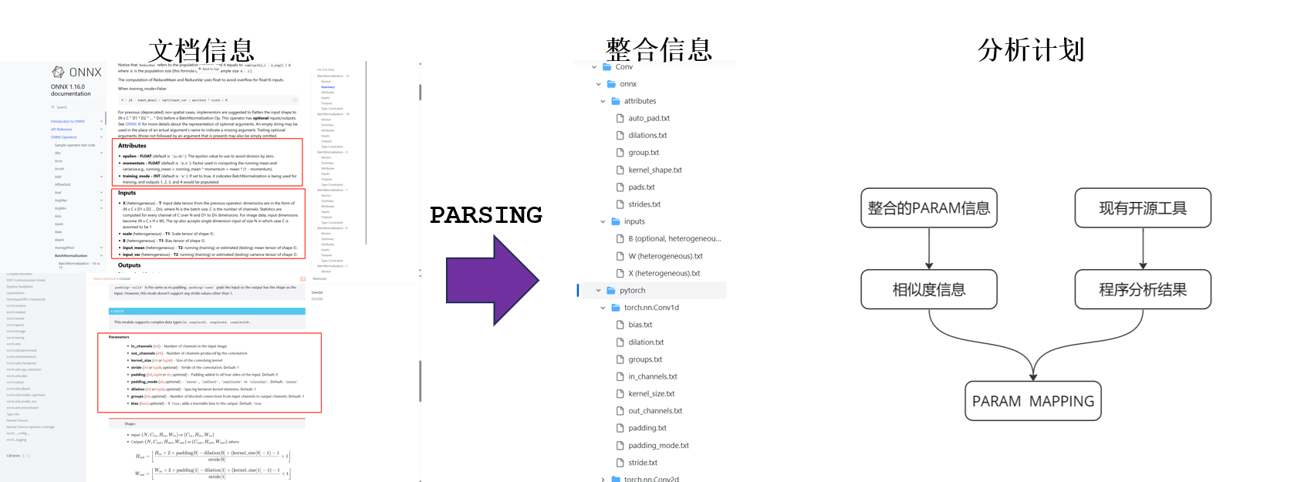
当前进展
参数对齐
基于API-MAPPING的对应关系, 从文档中整合ONNX与各具体框架的信息
计划根据名称相似度、定义相似度和对现有工具进行程序分析的方法确定参数对齐。
PARAM ALIGNMENT
Notes:
基于之前得到的API-MAPPING关系，我们在文档中，收集了onnx各算子的参数信息及其对应的具体框架的参数信息。
为了完成参数对齐，我们针对名称、数据类型以及定义计算了相似度，完成了初步的对齐（对齐程度在60%）
接下来，我们需要对现有的一些工具进行程序分析，完成所有涉及算子的参数对齐。

Slide 18
未来工作安排
开发计划：
完成API映射以及参数对齐，并对结果进行单元测试，以降低测试输出的误报率
完成基于ONNX IR文件的模型构建代码生成，需适配以下深度学习框架：
TensorFlow
PyTorch
PaddlePaddle
MindSpore
实验计划：
完成使用简单模型和复杂模型的差分测试
迭代优化实验
在Github上提交相关issue
投稿计划：
5月底完成论文编写，投稿ASE 2024

